Slide 1
КРУГЛЫЙ СТОЛ - 2025
ИСКУССТВЕННЫЙ ИНТЕЛЛЕКТ И АНАЛИЗ ДАННЫХ
НАУЧНО-ОБРАЗОВАТЕЛЬНЫЙ ЦЕНТР
«ИСКУССТВЕННЫЙ ИНТЕЛЛЕКТ»
ВЛАДИВОСТОКСКИЙ ГОСУДАРСТВЕННЫЙ УНИВЕРСИТЕТ
д.т.н., Шахгельдян Карина Иосифовна

Slide 2
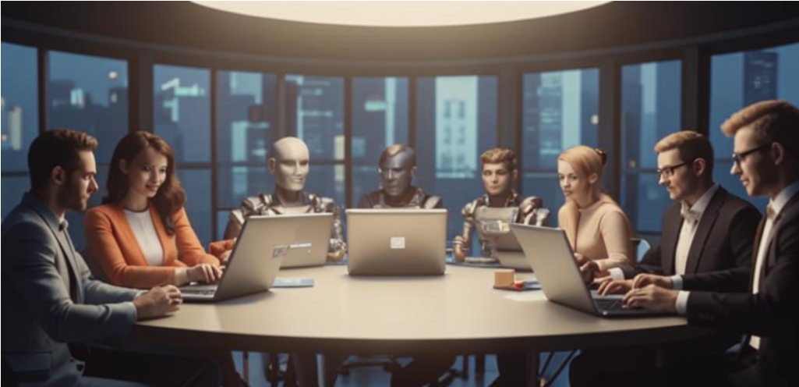
Круглый стол 05.03.2025
Цель: познакомиться и обсудить магистерские программы по искусственному интеллекту и анализу данных, дополнительные профессиональных программы

Slide 3
НАУЧНО-ОБРАЗОВАТЕЛЬНЫЙ ЦЕНТР «ИСКУССТВЕННЫЙ ИНТЕЛЛЕКТ»
ВЛАДИВОСТОКСКИЙ ГОСУДАРСТВЕННЫЙ УНИВЕРСИТЕТ

Slide 4
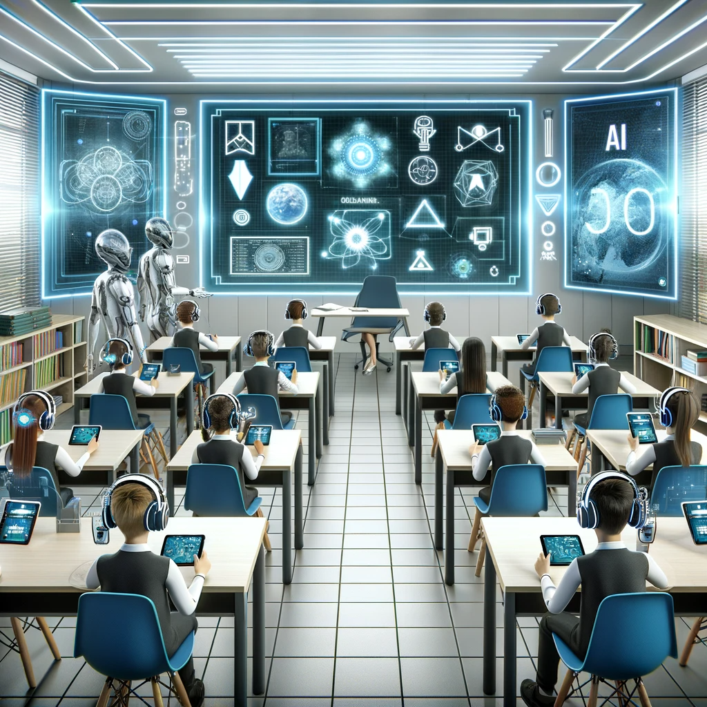
НОЦ Искусственный интеллект
Задачи НОЦ ИИ
научные исследования в области искусственного интеллекта, интеллектуального анализа данных
разработки ИИ-решений
образовательный процесс на уровне магистратуры, аспирантуры и дополнительного профессионального образования
развитие культуры анализа данных у других и использования ИИ

Slide 5
НОЦ Искусственный интеллект
Научные проекты НОЦ ИИ
РНФ 2025-2026 гг. Новые методы объяснения прогнозов неблагоприятных событий при инфаркте миокарда после чрескожных коронарных вмешательств
РНФ 2023-2024 гг. Интерпретация моделей машинного обучения на примере прогнозирования в кардиологии.
РФФИ 2019-2022 гг. Разработка интеллектуальной технологии оценки факторов кардиоваскулярного риска и построения моделей прогнозирования сердечно-сосудистых событий
РФФИ 2018-2021 гг. Разработка технологии хранения и обработки больших массивов слабоструктурированных биомедицинских данных.

Slide 6

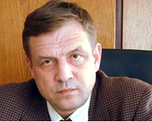
Исследователи НОЦ ИИ
К.И. Шахгельдян, д.т.н.
Директор НОЦ
около 100 публикаций по теме НОЦ ИИ
Б.И. Гельцер, проф., д.м.н., чл-корр. РАН
Главный научный сотрудник
около 100 публикаций по теме НОЦ ИИ
Аспиранты ИТ- медицина: Куксин Н.С., Костерин В.В., Борисов Р., Потапенко Б.В., Вишневский А., Марков М.
Аспиранты ИТ (не медицина): Водяницкий М., Шнейдер А.
Аспиранты-медики: Рублев В.Ю., Домжалов И.Г.

Slide 7
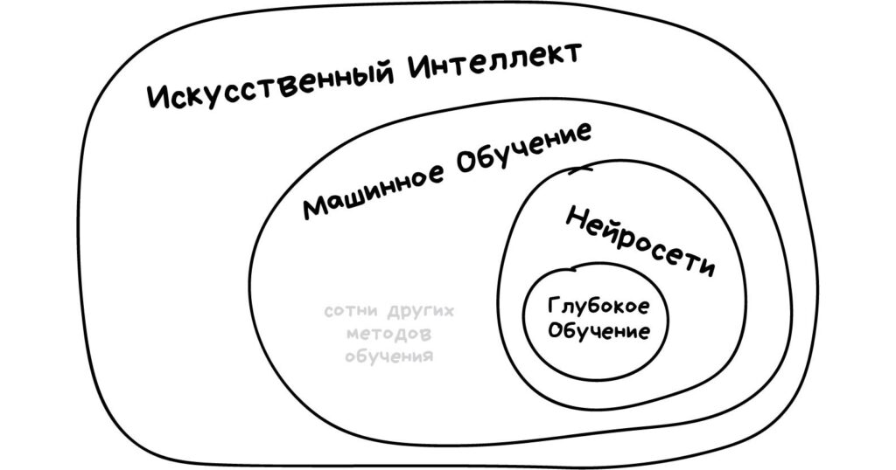
Магистерские образовательные программы
Offline: Искусственный интеллект и машинное обучение
Online: Интеллектуальный анализ данных
09.04.03 Прикладная информатика

Slide 8
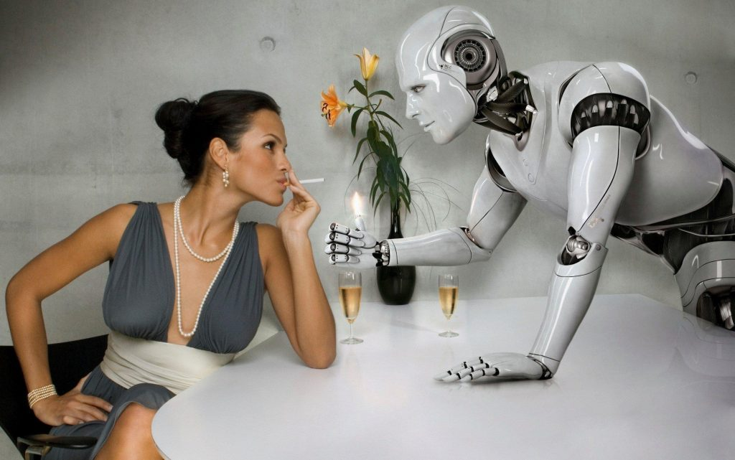
Искусственный интеллект и машинное обучение
Знания: Интеллектуальные системы
Данные: Интеллектуальный анализ данных
(Data Science,
Data-Driven)

Slide 9
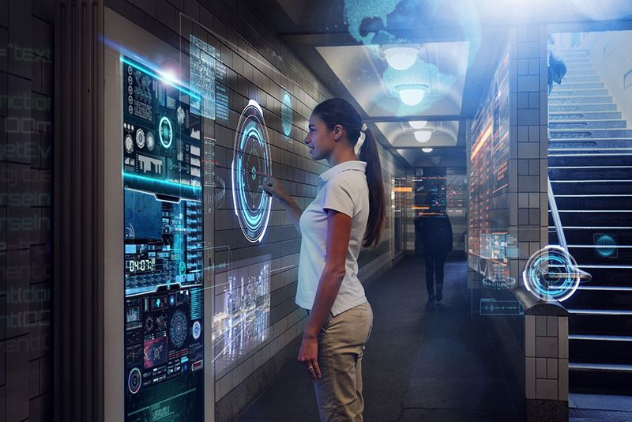
Интеллектуальные системы
Знания и базы знаний
Онтологии
Логический вывод
Системы поддержки принятия решений

Slide 10
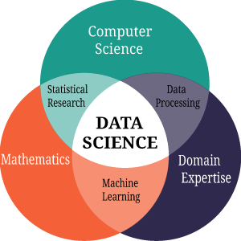
Data Science
Профессиональная кооперация
Математика (машинное обучение, мат. статистика, теория оптимизации, обработка сигналов, изображений и др.)
Информационные технологии (технологии Big Data, базы данных, алгоритмизация, распознавание текста, Business Intelligence )
Предметные области (постановка задачи, бизнес-метрики и др.)

Slide 11
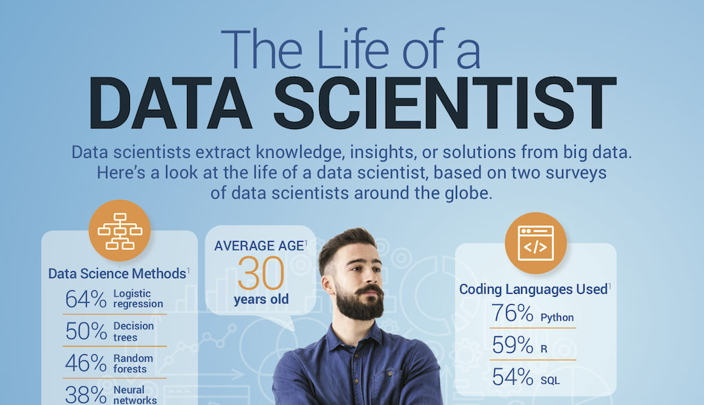
Выпускник магистерской программы ИИ и МО
Data Scientists
Data Analyst
ML Engineer
Разработчик
интеллектуальных
систем
Product Analyst
Data Engineers

Slide 12

Блок дисциплин: Инженерия данных- Data Engineering
Сбор/хранение/извлечение данных
Реляционные и нереляционные базы данных
(SQL и NoSQL)
Технологии сбора и предварительной обработки данных
Основы Data Engineering

Slide 13
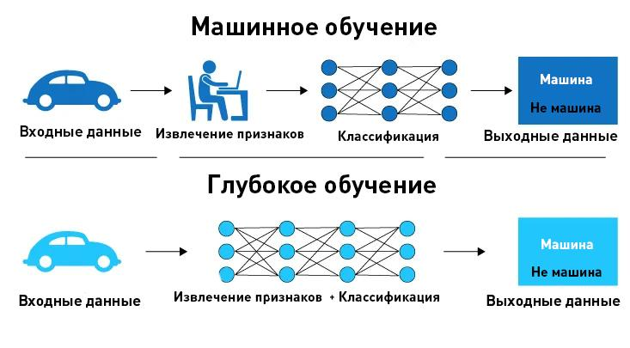
Блок дисциплин: Интеллектуальный анализ данных
Анализ и извлечение знаний из данных
Методы статистического
анализа и прогнозирования
Методы оптимизации
Машинное обучение
Глубокое обучение и нейронные сети
Методология интеллектуального анализа данных

Slide 14
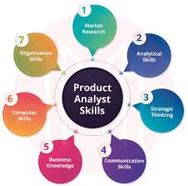
Блок дисциплин: Аналитика
Data analyst, Product analyst
Технологии представления данных (BI)
Продуктовая аналитика

Slide 15

Блок дисциплин: Направления ИИ
Задачи искусственного интеллекта
Компьютерная лингвистика
Обработки изображений
и сигналов
Биоинформатика
Прикладные большие
языковые модели

Slide 16
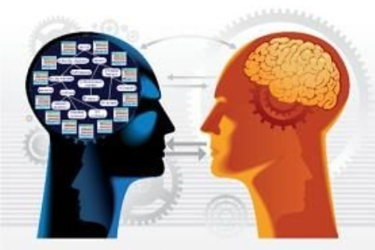
Блок дисциплин: Интеллектуальные системы (ИАПУ ДВО РАН)
Разработка систем, основанных на знаниях
Инженерия знаний
Системы, основанные на знаниях
Коллективная разработка интеллектуальных систем
Системы поддержки принятия решений

Slide 17
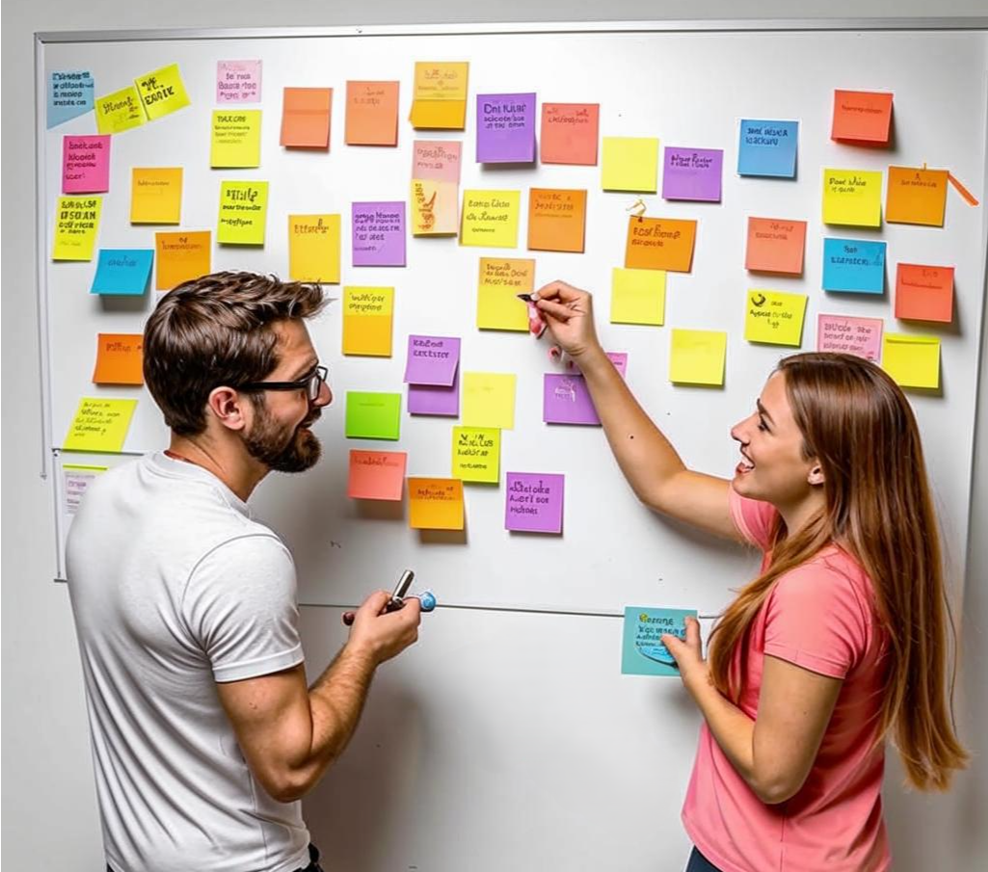
Блок практик и универсальных компетенций
НИР и внедрение решений ИИ в практику
Управление ИТ-проектами
и внедрение ML-моделей
Семинар НИР - 3 семестра
Научно-исследовательская
практика - 4 семестра
Подготовка и защита ВКР
Английский язык

Slide 18
Пример тем ВКР
Распознавание пожаров, задымлений
Разработка прогностических моделей внутригоспитальной летальности пациентов, перенесших инфаркт миокарда
Разработка мобильного интеллектуального сервиса диагностики заболеваний
Разработка моделей прогнозирования фибрилляции предсердия после коронарного шунтирования
Разработка сервиса оценки заполняемости аудиторий по данным видеонаблюдений

Slide 19
Технологии обучения
Занятия будни с 18.30, в субботу;
Часть лекций в режиме онлайн;
Публичные защиты лабораторных и практических работ;
Исследование, аналитические отчеты, подготовка публикаций.

Slide 20
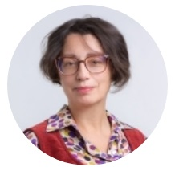
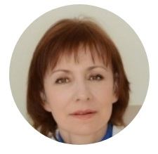
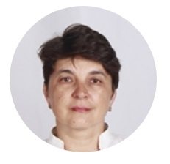
Преподаватели
К.И. Шахгельдян, д.т.н.
“Методология интеллектуального анализа данных”
“Семинар НИР”
В.В. Грибова, д.т.н., чл-корр. РАН, ИАПУ ДВО РАН
“Инженерия знаний”
“Системы, основанные на знаниях”
А.Б. Кригер, к.ф-м.н., доцент
“Математическая статистика - Анализ временных рядов”
“Представление данных (BI)”

Slide 21
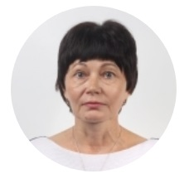


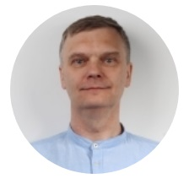
Преподаватели
М.З. Ермолицкая, к.б.н., доцент, ИАПУ ДВО РАН
“Математическая статистика”
Д. А. Назаров, к.т.н., доцент, ИАПУ ДВО РАН
“Машинное обучение”
“Глубокое обучение, нейросети и сбор данных”
“Технологии сбора и обработки данных”
Владимир Костерин – аспирант, Drom , ведущий аналитик
“Машинное обучение”
Э.С. Клышинский, к.т.н, доцент, НИИ ВШЭ, г. Москва
“SQL и no SQL”
“Компьютерная лингвистика”

Slide 22


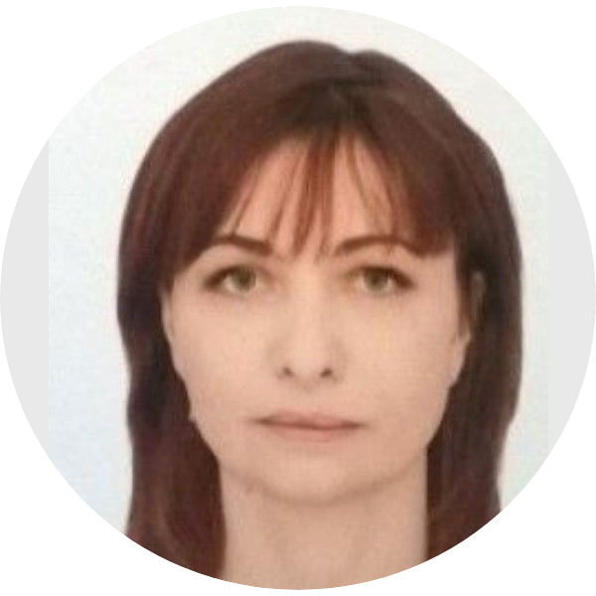
Преподаватели
Тювеев А.В., к.т.н., доцент
“Анализ сигналов и изображений”
Щербинина И.А., к.пед.н, доцент
“Методы оптимизации”
Емцева Е.Д, к.ф-м.н, доцент
“Основы алгебры и матанализа”

Slide 23

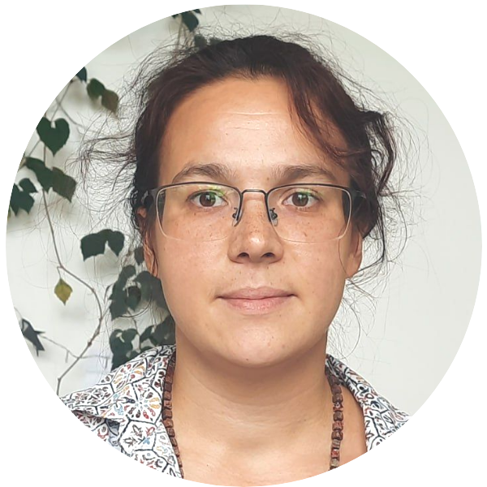
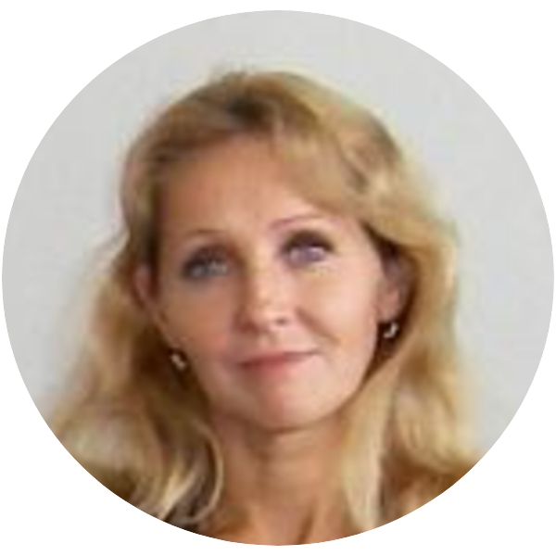
Преподаватели
Арина Стриж – Фарпост, руководитель аналитиков
“Основы Data Engineering”
“Продуктовая аналитика”
Мария Майорова - к.б.н., старший научный сотрудник, Национальный научный центр морской биологии ДВО РАН
“Биоинформатика”
Е.А. Шалфеева, д.т.н., старший научный сотрудник ИАПУ ДВО РАН
“Системы поддержки принятия решений”
“Коллективная разработка интеллектуальных систем”

Slide 24
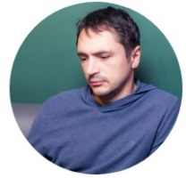

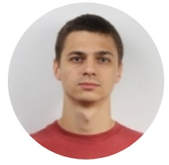
Молодые преподаватели - выпускники
Михаил Марков, аспирант
“Прикладные большие языковые модели”
“ИИ и промпт-инжиниринг”
Марк Водяницкий, аспирант
“Обработка сигналов и изображений”
“Основы Data Engineering”
Роман Борисов – аспирант, Аптека 25, руководитель разработки
“Управление ИТ-проектами и внедрение ML-решений”

Slide 25



Молодые преподаватели - выпускники
Аркадий Шнейдер, аспирант
“SQL & NoSQL”
“Технологии сбора и предварительной обработки данных”
Андрей Вишневский, аспирант
“Основы Python для анализа данных”
Виктория Осипенко,
менеджер программы, куратор студентов

Slide 26
Партнеры
Институт автоматики и процессов управления (ИАПУ) ДВО РАН
ФАРПОСТ и DROM
Школа медицины и Медцентр ДВФУ;
Краевая клиническая больница №1 и №2, Городская клиническая больница №1 и др.;
К-скай

Slide 27

Магистерская программа: Интеллектуальный анализ данных
Цель магистерской программы:
Подготовить специалистов в области наук о данных (Data Scientist), дата-аналитиков (Data Analyst), ML-Engineer, Data-Engineer
Целевая аудитория: жители Дальнего Востока, у которых есть желание, но нет возможности учиться в offline

Slide 28
Блок дисциплин: Интеллектуальный анализ данных
Анализ и извлечение знаний из данных
Основы Python
для анализа данных
Основы алгебры и матан
для анализа данных
Методы статистического
анализа и прогнозирования
Машинное обучение
Глубокое обучение и нейронные сети
Методология интеллектуального анализа данных
Объяснимый искусственный интеллект

Slide 29
Блок дисциплин: Направления ИИ
Задачи искусственного интеллекта
Компьютерная лингвистика
Обработки изображений
и сигналов
Биоинформатика
Прикладные большие
языковые модели
ИИ и промпт-инжиниринг

Slide 30
Выпускник магистерской программы ИИ и МО
Data Scientists
Data Analyst
ML Engineer
Product Analyst
Data Engineers

Slide 31
Технологии обучения - ОНЛАЙН
Онлайн занятия будни с 18.30, в субботу;
Учебно-методические материалы в Moodle;
Онлайн публичные защиты лабораторных и практических работ;
Исследование, аналитические отчеты, подготовка публикаций - взаимодействие с руководителем онлайн.

Slide 32

Дополнительное профессиональное образование
Модули
Искусственный интеллект для тебя
Искусственный интеллект для маркетинга
Искусственный интеллект для HR
Искусственный интеллект для бизнеса

Slide 33
Искусственный интеллект для тебя
Тематический план:
Инструменты настройки и управления почтовым сервисом;
ИИ для создания контента: текст, изображение, видео
ИИ для анализа информации, публикаций и сообщений.
Использование ИИ для самопрезентации: создание резюме, портфолио
Управление финансами: что мы выбираем?

Slide 34






Контакты
Директор НОЦ ИИ ВВГУ: Шахгельдян Карина Иосифовна, д.т.н.,
8-924-231-44-91 @vladarmen carinash@vvsu.ru ауд.1419
НОЦ Центр “ИИ” ВВГУ, ауд.1641
Менеджер-куратор: Осипенко Виктория, ауд.1513

Slide 35

Вопросы
Содержание программ магистратуры
Участие в реализации программ в качестве преподавателей
Руководство практиками и дипломами
Мастер-классы
Темы дипломов и данные

